Slide 1
CSH4313 Kecerdasan Kolektif (Swarm Intelligence) Ant Colony Optimization (ACO)
Semester Ganjil 2017/2018
Dr. Suyanto, S.T., M.Sc.
Web: http://suyanto.staff.telkomuniversity.ac.id
Email: suyanto@telkomuniversity.ac.id
HP/WA: +62 812 84512345

Slide 2
Variansi algoritma ACO
Ant System (AS)
MAX–MIN Ant System (MMAS)
Ant Colony System (ACS)
...

Slide 3
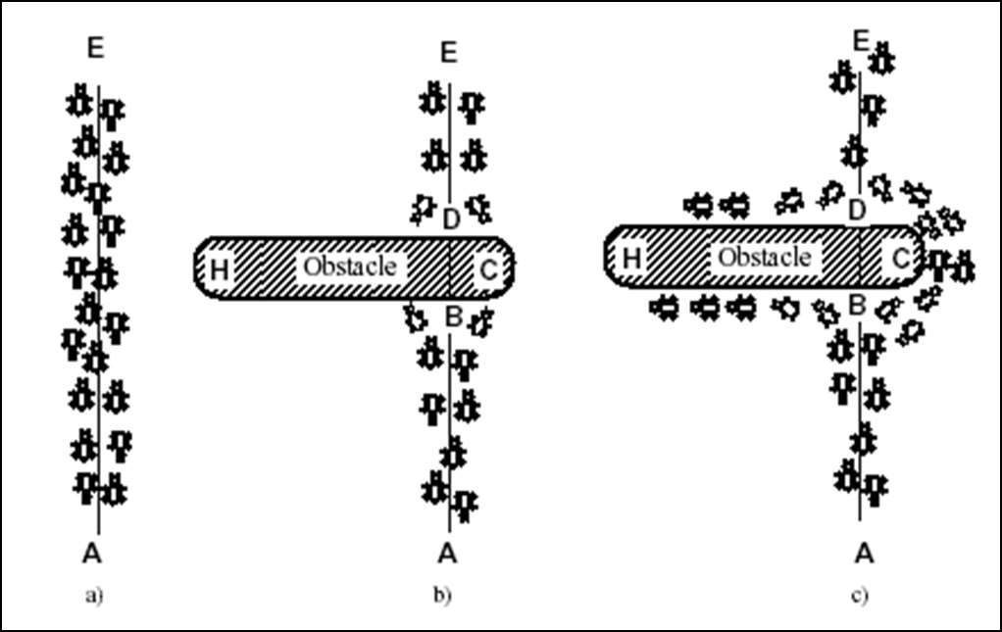
(Dorigo, Maniezzo and Colorni, 1996)

Slide 4
Ant System Vs Koloni Semut di dunia nyata
Semut buatan pada AS memiliki memory, sedangkan semut yang sesungguhnya tidak mempunyai memory
Semut buatan tidak sepenuhnya buta seperti semut yang sesungguhnya
Semut buatan hidup di dalam lingkungan di mana waktu bersifat diskrit (bukan kontinu)

Slide 5
Semut = simple agent dengan karakteristik:
Semut memilih sebuah kota berdasarkan suatu probabilitas, yaitu fungsi dari jarak antar kota dan jumlah pheromone yang terdapat pada busur terhubung;
Agar semut bisa menghasilkan tur yang benar, jalur-jalur menuju ke kota yang sudah pernah dikunjungi tidak diijinkan kecuali ketika tur sudah selesai. Hal ini bisa dilakukan dengan penggunaan sebuah tabu list, yaitu list untuk menyimpan kota yang sudah pernah dikunjungi sampai waktu t dan melarang semut untuk mengunjunginya lagi sebelum n iterasi diselesaikan. Ketika tur diselesaikan, tabu list digunakan untuk menghitung kualitas solusi, yaitu total jarak yang dilalui semut. Selanjutnya tabu list dikosongkan dan semut bebas lagi untuk memilih kota-kota untuk tur berikutnya; dan
Ketika tur selesai, semut meninggalkan pheromone pada setiap busur (i,j) yang telah dilewatinya.

Slide 6
Update intensitas pheromone
di mana adalah suatu koefisien sedimikian hingga adalah evaporation (penguapan) jejak pheromone antara t dan t+n

Slide 7
Perubahan intensitas pheromone pada busur (i, j)

Slide 8
Kuantitas per unit panjang substansi jejak pheromone yang ditinggalkan pada busur (i, j) oleh semut ke-k
di mana Q adalah suatu konstanta dan L_{k} adalah panjang tur yang dihasilkan oleh semut ke-k

Slide 9
Probabilitas transisi semut k berpindah dari i ke j
parameter pengontrol tingkat kepentingan relatif dari intesitas jejak pheromone terhadap visibility

Slide 10
Visibility menyatakan bahwa kota-kota yang dekat seharusnya dipilih dengan probabilitas tinggi
Intensitas jejak pheromone pada waktu t menyatakan bahwa jika pada busur (i,j) telah dilewati oleh sangat banyak semut, maka busur tersebut seharusnya lebih diutamakan untuk dipilih

Slide 11
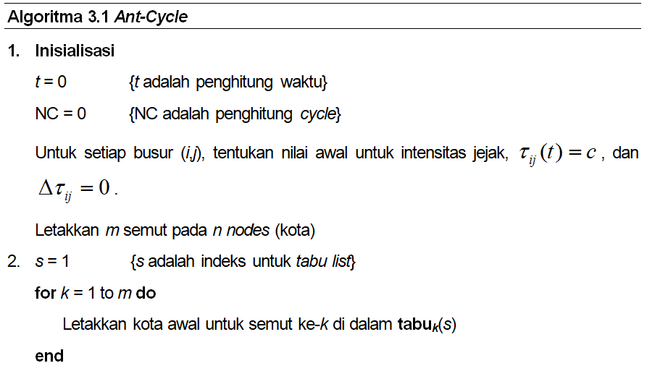

Slide 12
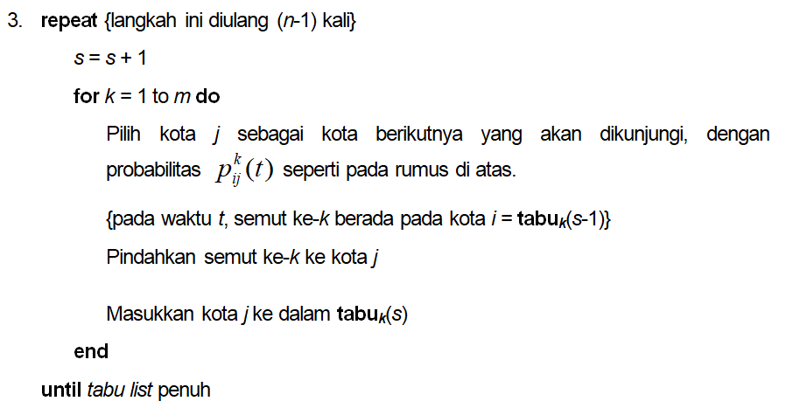

Slide 13
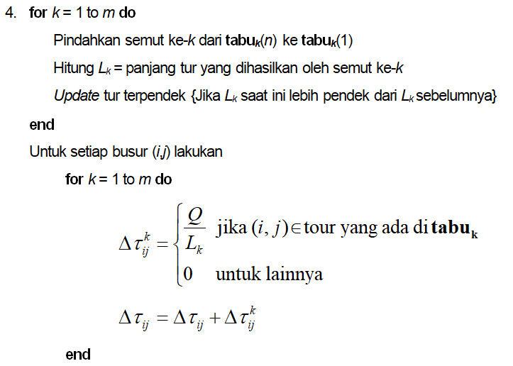

Slide 14
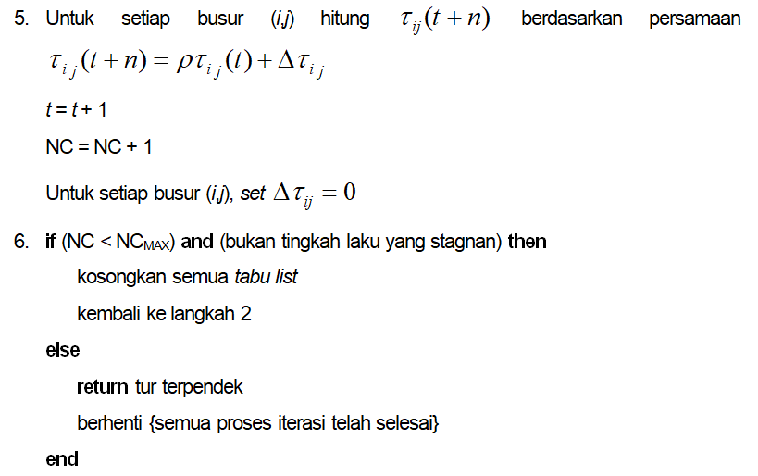

Slide 15
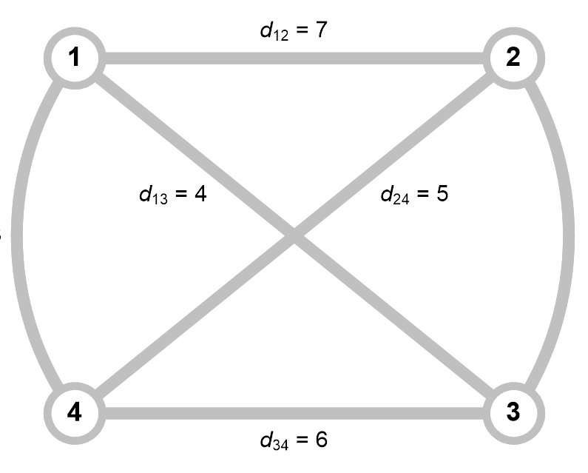

Slide 16
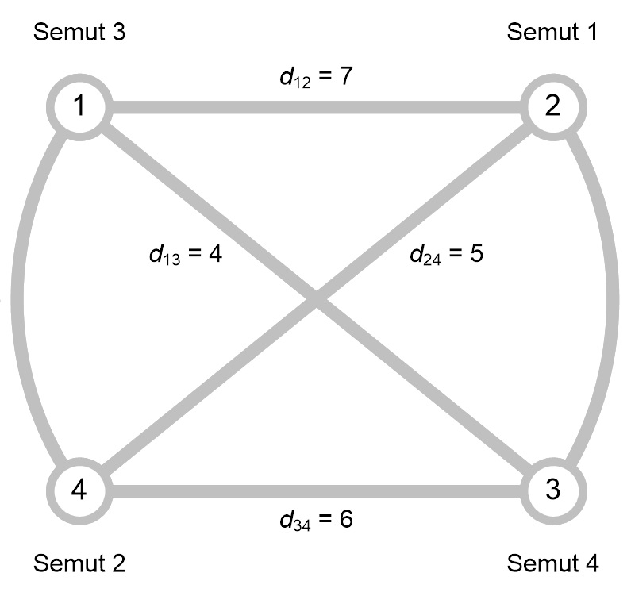

Slide 17
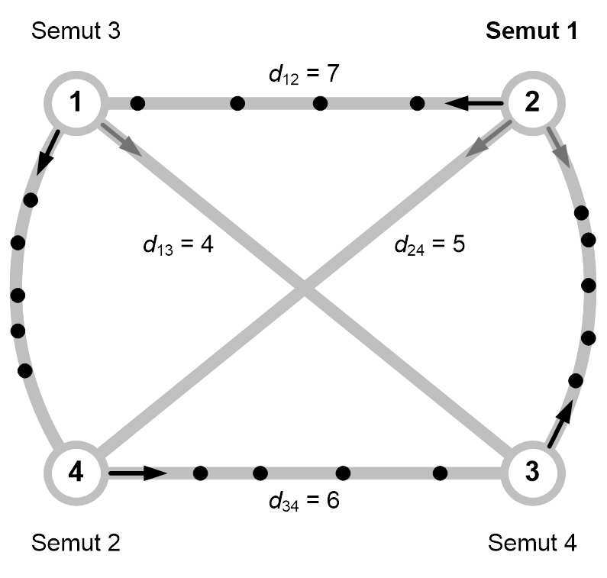

Slide 18
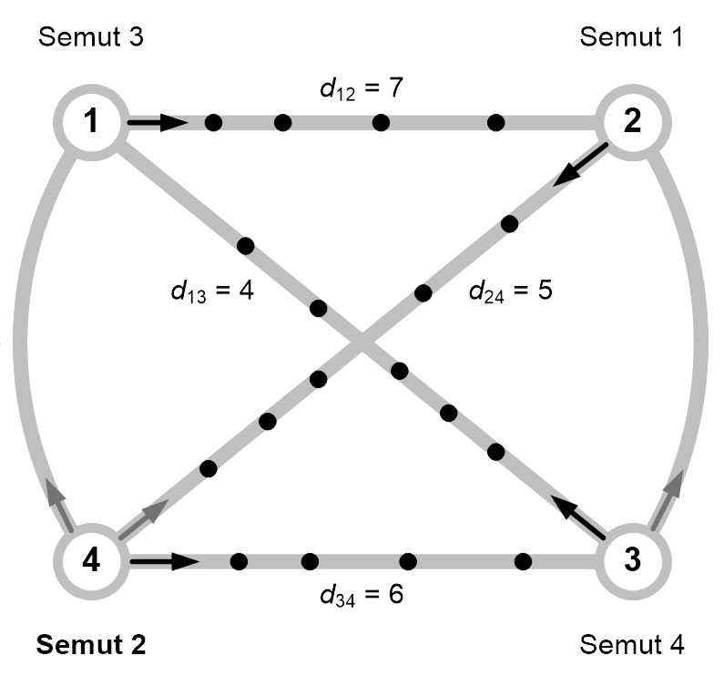

Slide 19
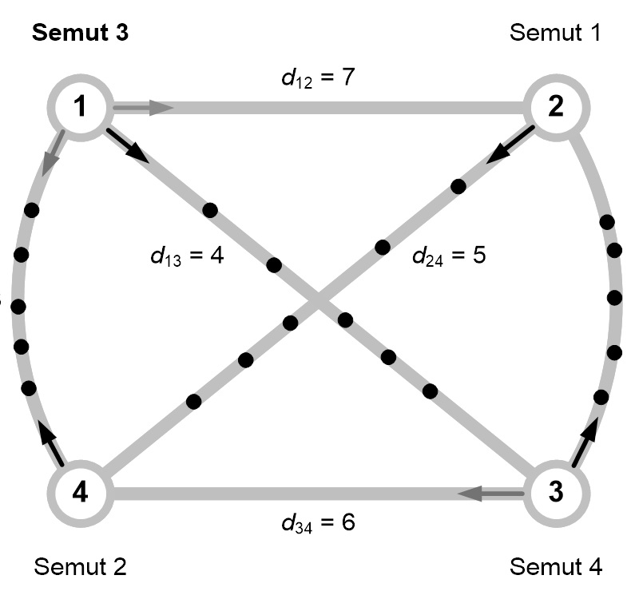

Slide 20
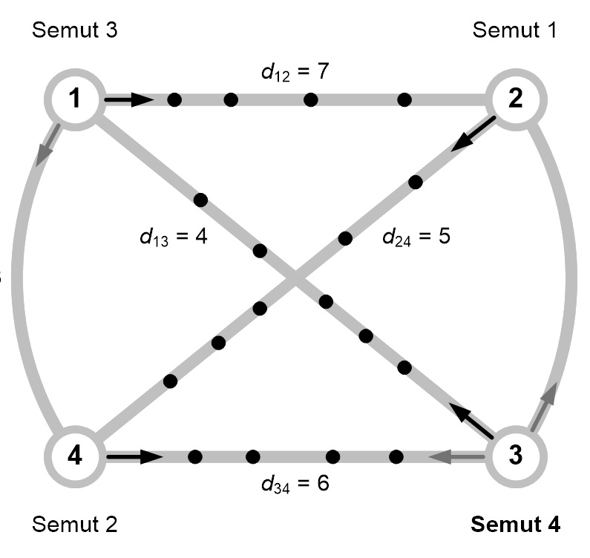

Slide 21
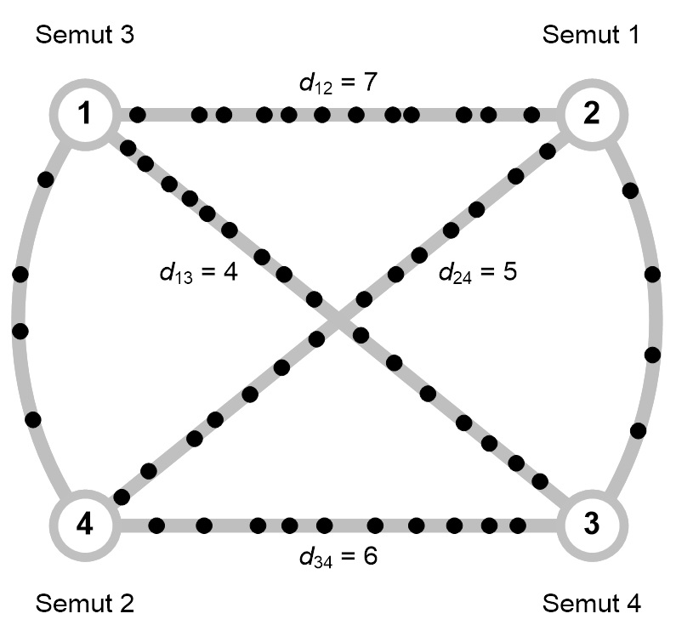

Slide 22
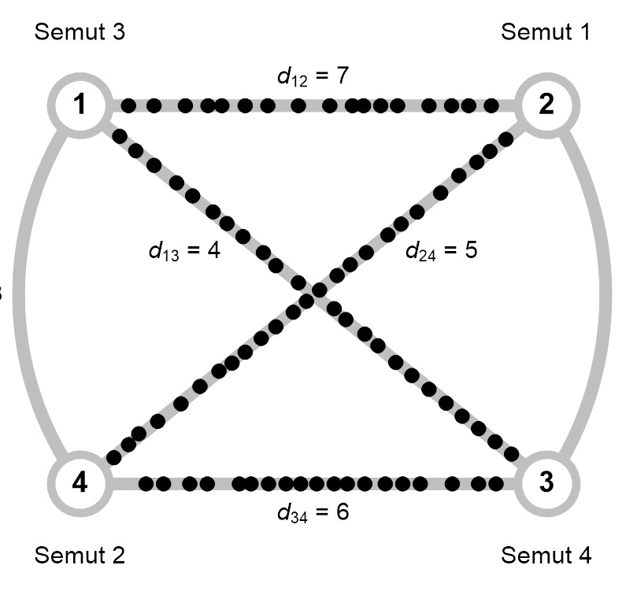

Slide 23
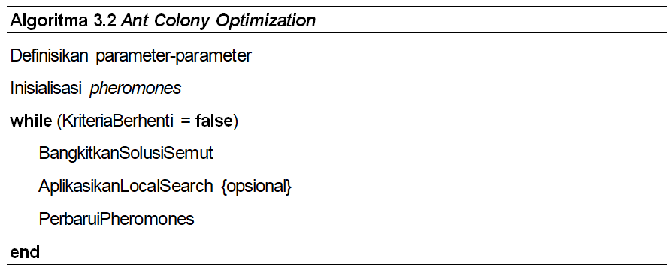

Slide 24
MAX–MIN Ant System (MMAS)
Hanya semut terbaik yang dapat melakukan update jejak-jejak pheromone
Nilai minimum dan maksimum pheromone dibatasi

Slide 25
Update intensitas pheromone MMAS

Slide 26
Perubahan intensitas pheromone pada busur (i, j)

Slide 27
Batasan nilai pheromone minimum dan maksimum
L* adalah panjang tur optimum.
Jika L* tidak diketahui, gunakan L_{bs} (best-so-far)

Slide 28
Batasan nilai pheromone minimum dan maksimum
p_{dec} adalah probabilitas bahwa seekor semut membuat decision yang benar, yaitu keputusan yang termasuk ke dalam deretan keputusan yang mengarah ke pembangunan best-so-far tour, pada setiap n langkah

Slide 29
Update intensitas pheromone MMAS

Slide 30
Ant Colony System (ACS)
Prosedur perbaruan pheromone lokal ditambahkan sebelum proses perbaruan pheromone yang dilakukan pada akhir pembangunan suatu solusi atau tur yang lengkap
Perbaruan pheromone lokal dilakukan oleh semua semut setelah setiap langkah pembangunan solusi
Tujuannya untuk diversifikasi pencarian yang dilakukan oleh semut-semut yang berurutan selama satu iterasi

Slide 31
Update intensitas pheromone MMAS

Slide 32
Perubahan intensitas pheromone pada busur (i, j)

Slide 33
Update intensitas pheromone MMAS

Slide 34
